Slide 1
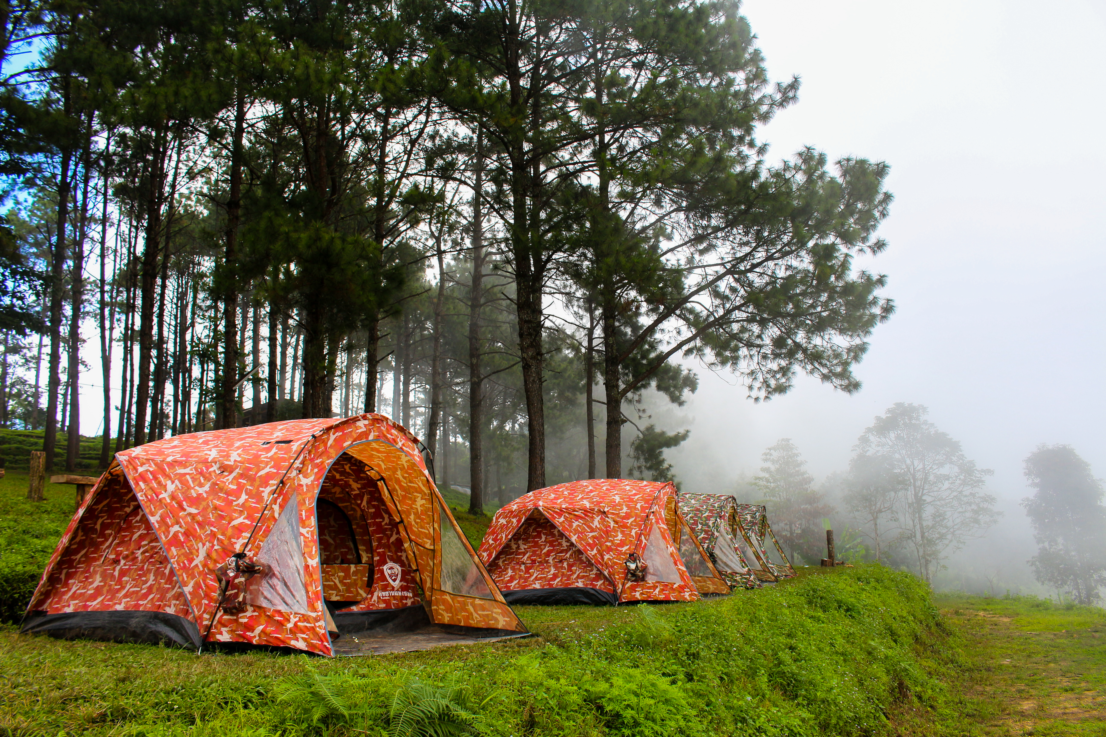
Обустройство палатки изнутри
Азбука туристско-бытовых навыков юного туриста

Slide 2
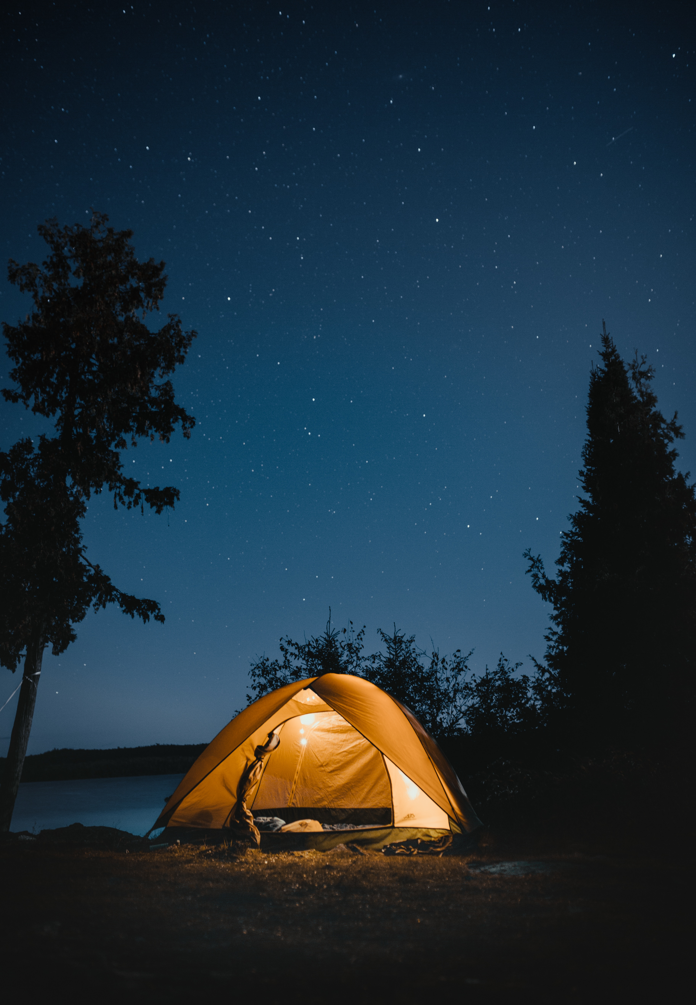
Оборудование палатки на ночь
Вход палатки желательно располагать с подветренной стороны. А само место для палатки следует очистить от мусора, веток и камней.
Туристы разбивают палатку и укладывают вещи, так чтобы было удобно ими пользоваться.
Предметы личной гигиены лучше распределить по внутренним карманам палатки. Сюда же во время ночлега можно сложить книгу, фонарик или нож. Фонарик или светильник еще можно подвесить в центре палатки, за специальный крючок.
В месте, где будут спать, кладут туристический коврик или лапник. Сюда же можно добавить и спальный мешок. Рюкзаки обычно кладут в изголовье. Но, если они не огромные и там остались только мягкие вещи.

Slide 3
Оборудование палатки на ночь
Обувь в летнее время года оставляется в предбаннике палатки. В зимнее время часто или спят в обуви, или кладут ее в спальник в ногах.
Различные котелки, миску, поварешки и прочую посуду можно развесить на сучках возле костра. Или же растянуть веревку, на которую повесить несколько крючков из проволоки и на них повесить посуду. Но тут желательно, чтобы посуда была накрыта сверху тентом.

Slide 4
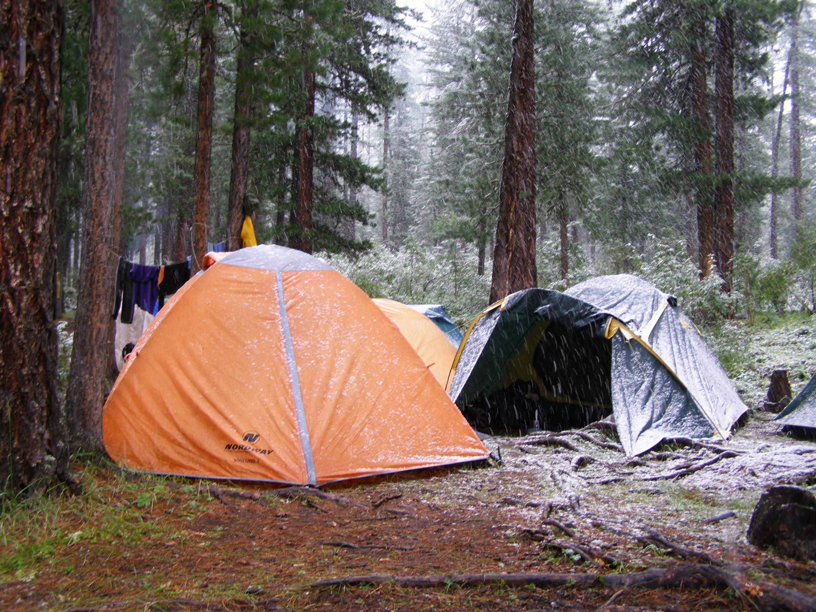
Оборудование палатки в дождливую погоду
В дождливую погоду над палаткой растягивают тент или саму палатку покрывают полиэтиленом. Это защитит от промокания.
Если нет второго слоя укрытия над палаткой, то когда идет дождь, не трогайте палатку изнутри. Иначе в этом месте начнет течь (просачиваться) вода!
Если у палатки на входе нет сетки от насекомых, то заранее лучше позаботиться и пришить ее. Вместо сетки можно использовать марлю или тюль. В жаркое время вход палатки можно держать открытым, а сетка будет пропускать ветерок и не пропускать комаров и мошкару. Кроме этого, сетку обрабатывают специальным составом, который отпугивает насекомых.

Slide 5
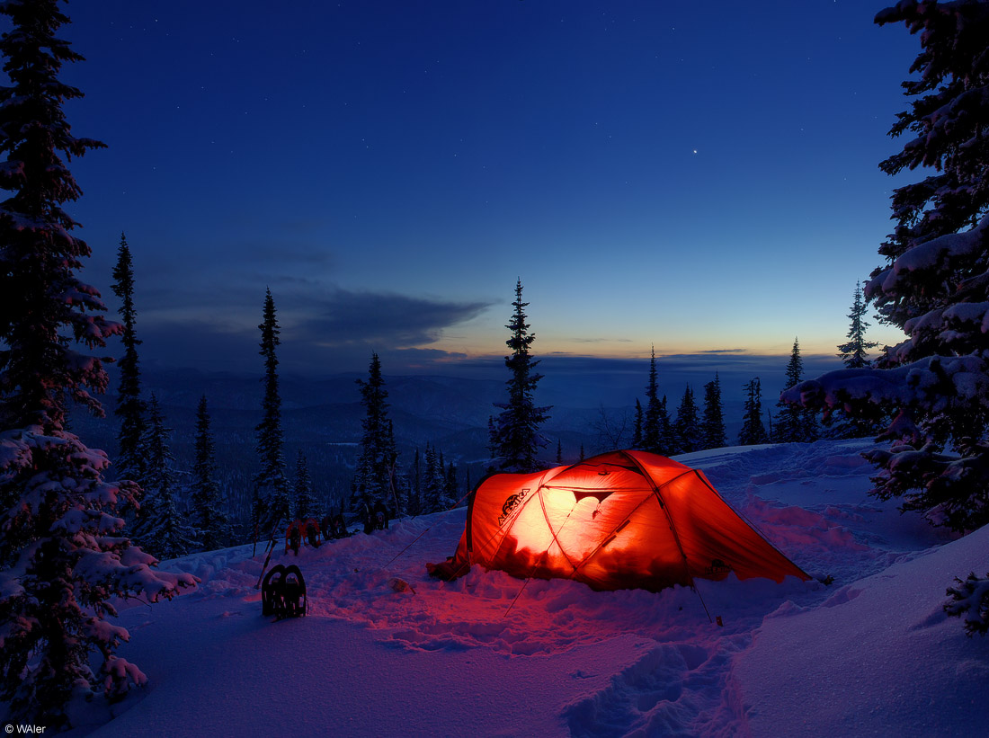
Оборудование палатки в зимнее время
Основное оборудование в зимнее время в палатке - туристическая печь. Они бывают разных размеров и различаться по принципу работы. Есть печки, которые разбираются и их туристы могут принести с собой в рюкзаке.
Печь ставится в стороне от спальных мест и обязательно на какой-то защитный материал, чтобы печь не расплавила дно палатки. Это могут быть жерди или кора. Но есть и специальные огнеупорные подставки для таких печей.
Часть дров следует хранить также внутри палатки, чтобы можно было ночью поддерживать горение и не бегать на улицу в темноте.
Можно растянуть веревку под крышу и на нее повесить вещи, которые будут сушиться пока вы спите

Slide 6
Оборудование палатки в зимнее время
Над палаткой так же, как и в дождливую погоду необходимо повесить тент. В данном случае он будет защищать палатку от снега.
А вход сделайте, по возможности, в виде трубы. Это позволит при входе не терять все тепло.
Еще возле входа раскидайте лапник, он позволит снегу с ваших ног остаться там и не попадет в палатку.

Slide 7
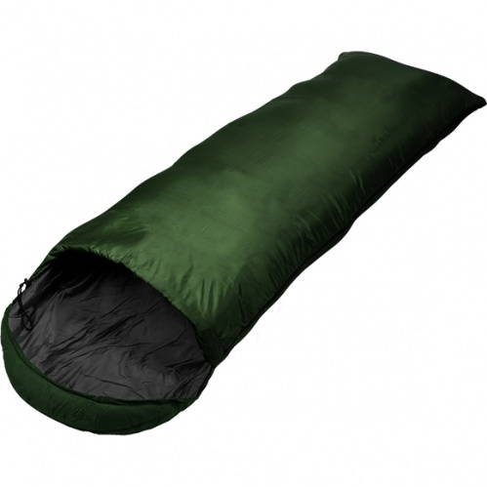
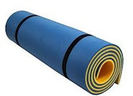
Что нужно взять для уютного отдыха и сна?
Спальный мешок – предмет походного быта, предназначенный для отдыха и сна. Конструкция спального мешка обеспечивает лучшую изоляцию от холода, чем обычное одеяло, а также дополнительную амортизацию.
Туристский коврик – инвентарь, использующийся во многих видах спорта. В качестве элемента бивачного снаряжения в активных видах спорта и отдыха за счёт своих теплоизоляционных качеств используется для обеспечения наиболее комфортных условий путешественников на стоянках.

Slide 8
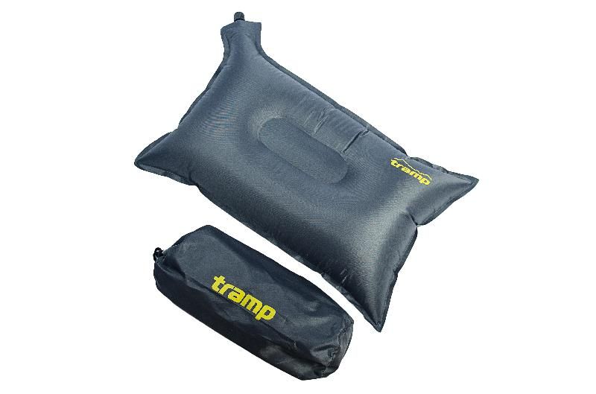
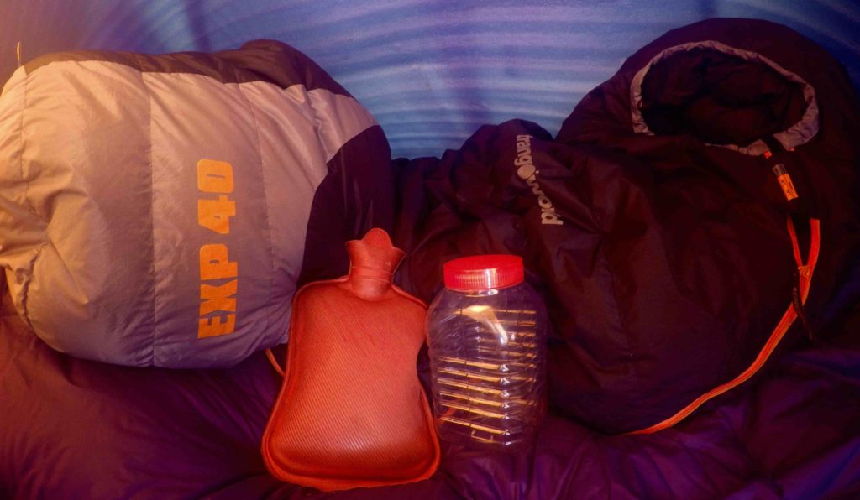
Что нужно взять для уютного отдыха и сна?
Надувная подушка - не стоит брать подушку из пуха из дома. В данном случае все эти подушки можно заменить надувной подушкой. Также можно заменить эту подушку на чехол от вашего спального мешка.
В таких условиях, как ночевка в палатке, вам понадобится сменная обувь и носки. Такие вещи не займут много места, так что захватите с собой несколько запасных носков на несколько дней.
Грелка - не будет занимать много времени, но в ночное время вам будет тепло. Самым лучшим вариантом будет покупка грелки из соли. Такой вариант будет долговечным и безопасным при применении.
Если же прохладная погода застанет вас случайно, а с собой не будет грелки, то тогда можно взять бутылку из пластмассы и наполнить ее горячей водой, а затем поместить в спальный мешок!

Slide 9
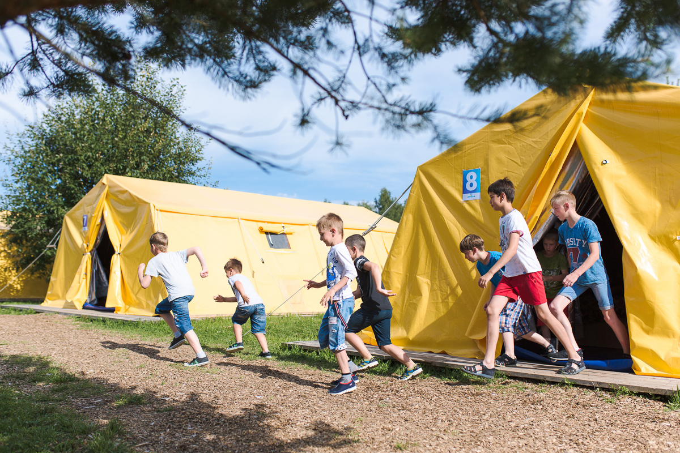
Домашнее задание:
Ответить на вопросы:
1. Как обустроить палатку для ночлега? 2. Как обустроить палатку в холодное время года? (осень/зима) 3. Как укрыться от дождя? 4. Что необходимо взять для внутреннего оборудования палатки?

